Slide 1
Različitost kao prednost

Slide 2
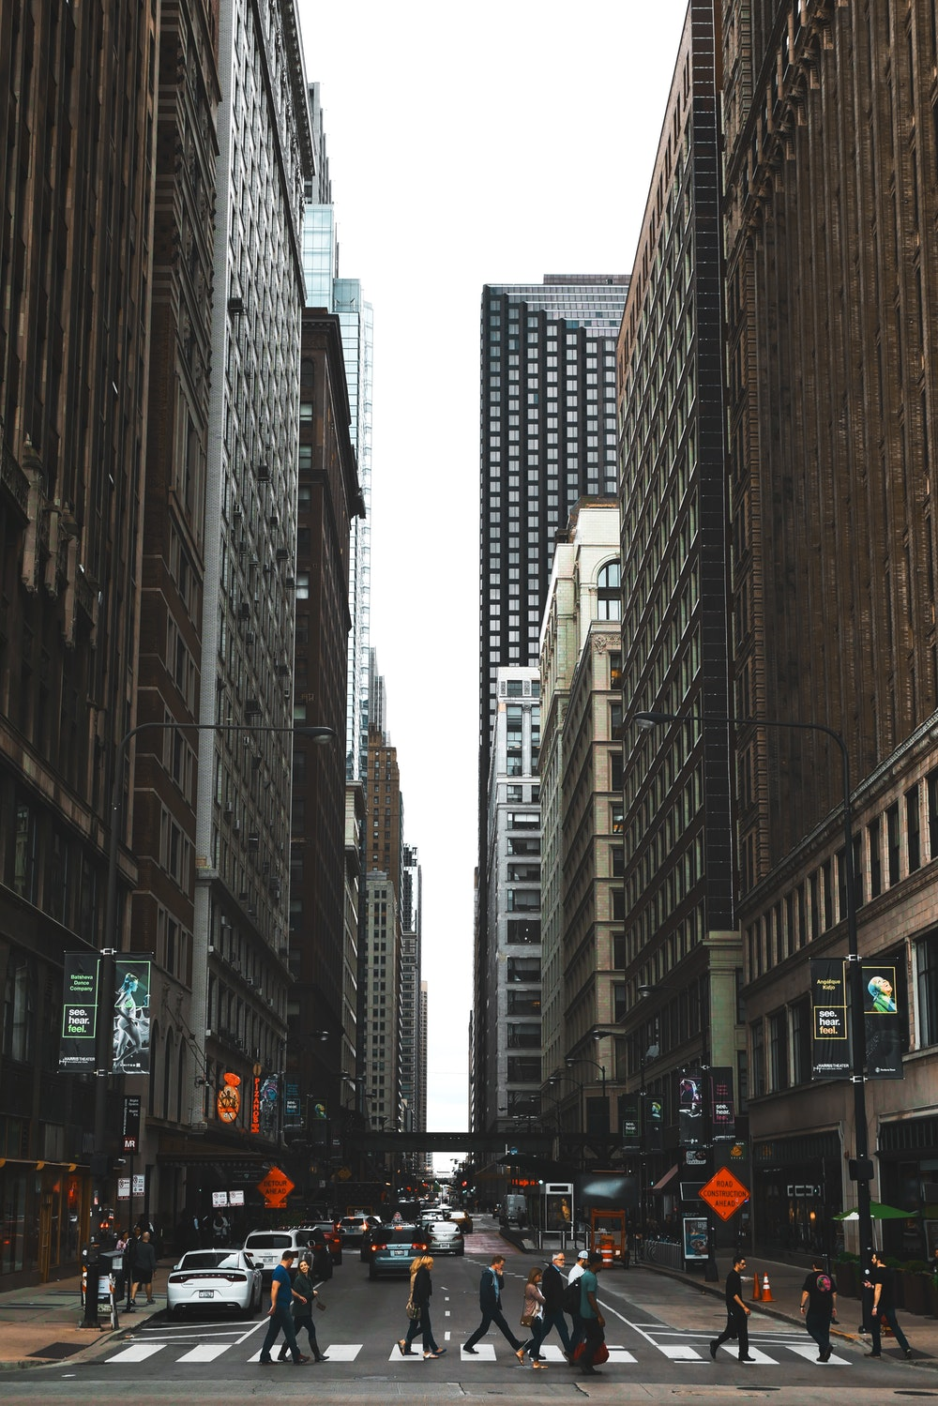
Vrijednosti i kulturni identitet
materijalne
ekonomske
znanstvene
tehnološke
biološke
prirodne
socijalne
estetske
kulturološke
duhovne
religijske
moralne
solidarnost

Slide 3
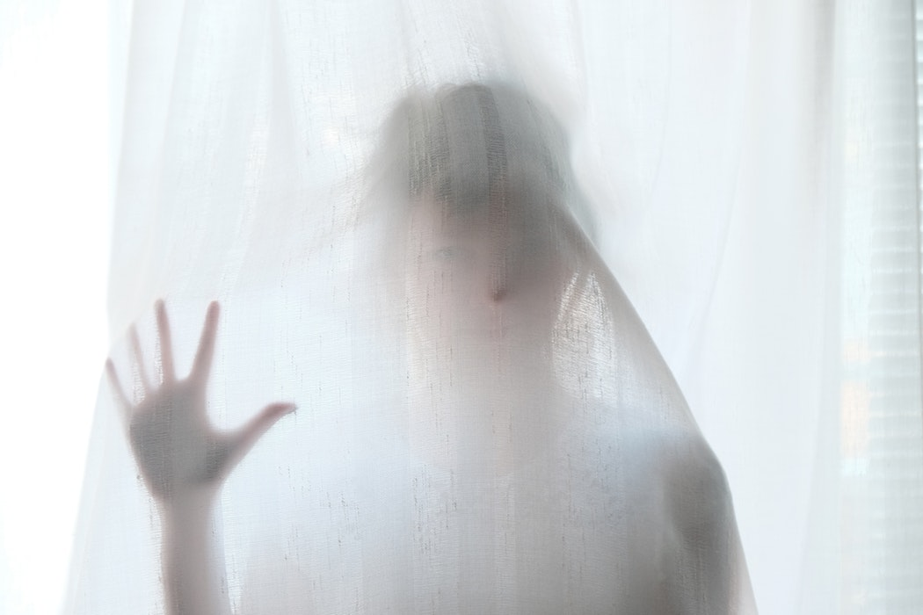
Djelomično naslijeđene – djelomično odabrane

Slide 4
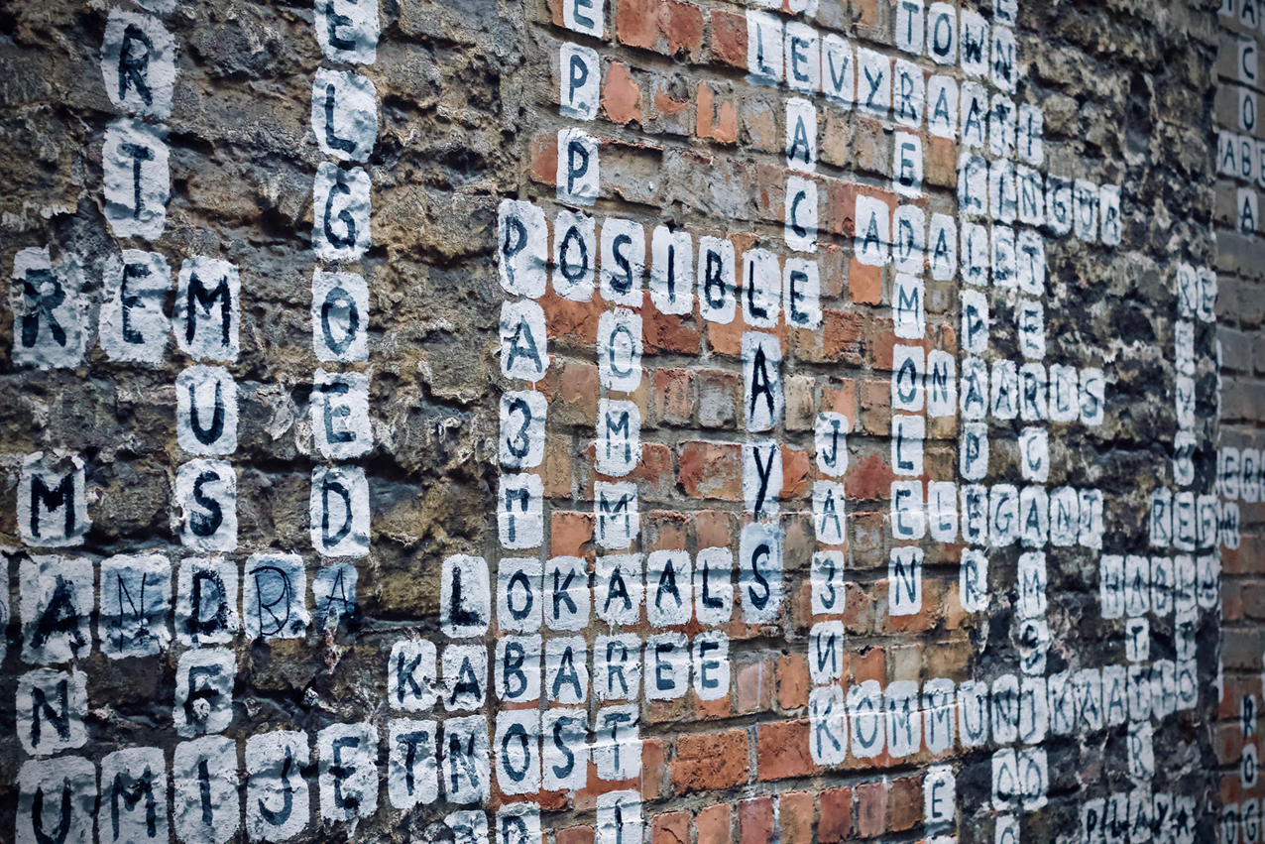

Slide 5
Igra: Nitko od nas nije rasist, ali...

Slide 6
Socijalna integracija: mi i drugi

Slide 7
Studija slučaja
Naida
Sirija
žensko
25 godina
udana
1 dijete u dobi od 6 godina
Po struci njegovateljica

Slide 8
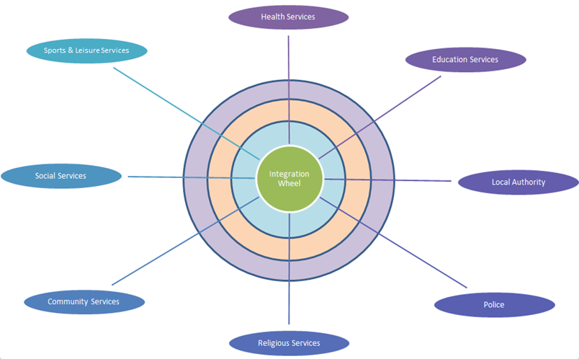
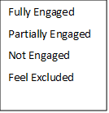
Naidin integracijski kotač
Zdravstveni servisi
Sport i slobodno vrijeme
Obrazovni sustav
Poptuno uključena
Djelomično uključena
Nije uključena
Socijalne usluge
Osjeća se isključenom
Lokalne vlasti
Srvisi lokalne zajednice
Poliicija
Crkva

Slide 9
SCENARIJ
Naida se želi uključiti u sustave koji omogućavaju socijalnu, religijsku i obrazovnu podršku.
Dolazi u centar lokalne podrške za migrante
Tijekom razgovora postaje svjesna različitosti u vrijednosnom sustavu ove zemlje pa se odlučuje potpuno uključiti u lokalni sustav podrške namijenjen poticanju razlčitosti u lokalnom okruženju.
Naida počinje raditi kao voditeljica male grupe u kojoj pokušava drugima pokazati i naučiti ih više o njezinoj kulturi.
Naida također posjećuje i druge kulturološke grupe kako bi mogla naučiti više o zemlji u kojoj se trenutno nalazi. Navedeno će joj pružiti mogućnost lakše integracije u ovu zajednicu, ali i lakše uključivanje u seocijalne, religijske i obrazovne platforme u zajednici.

Slide 10
Hvala!
This project has been funded with support from the European Commission.
This document reflects the views only of the author and the Commission cannot be
held responsible for any use which might be made of the information contained herein.
Project Number: 2017-1-FR01-KA204-037126

